Slide 1
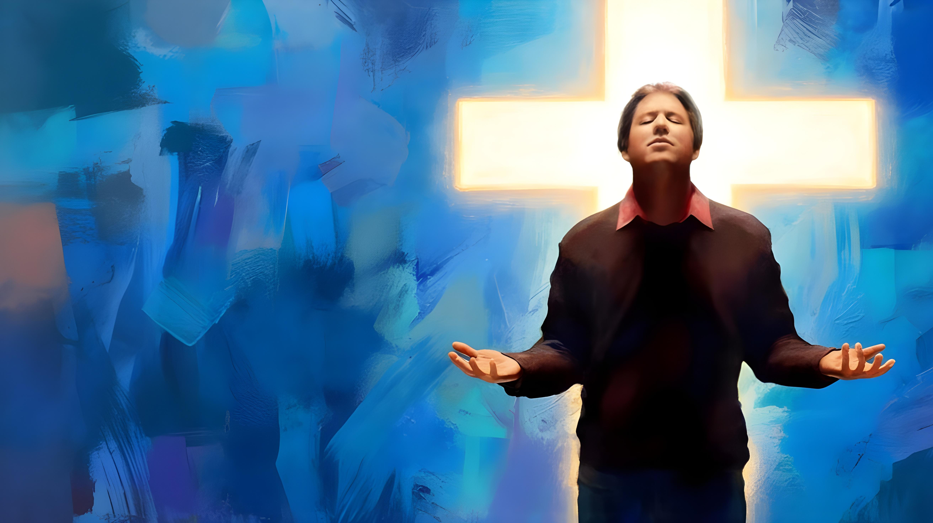
DESĂVÂRȘIȚI
ÎN
HRISTOS
Studiul 10 pentru 7 martie 2026

Slide 2
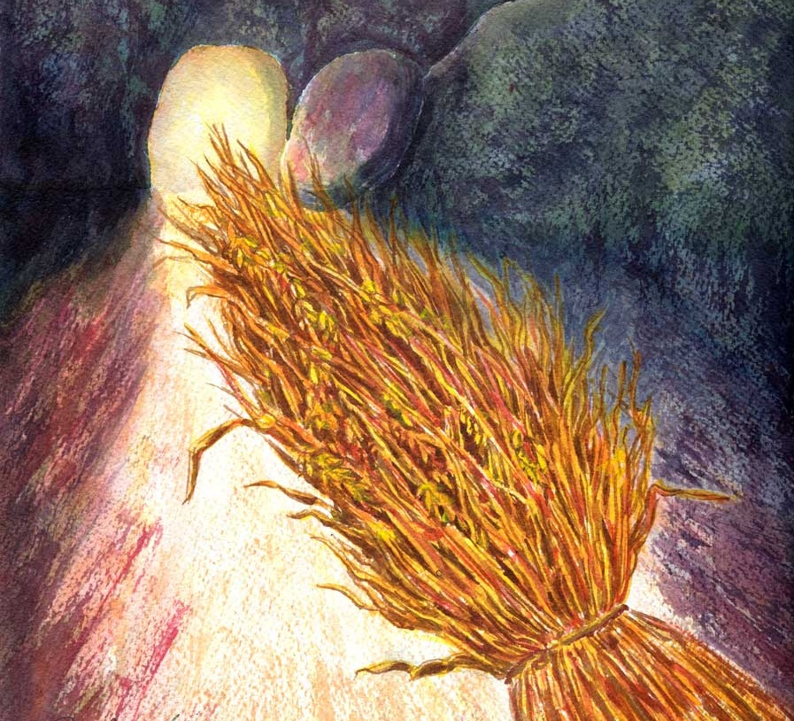
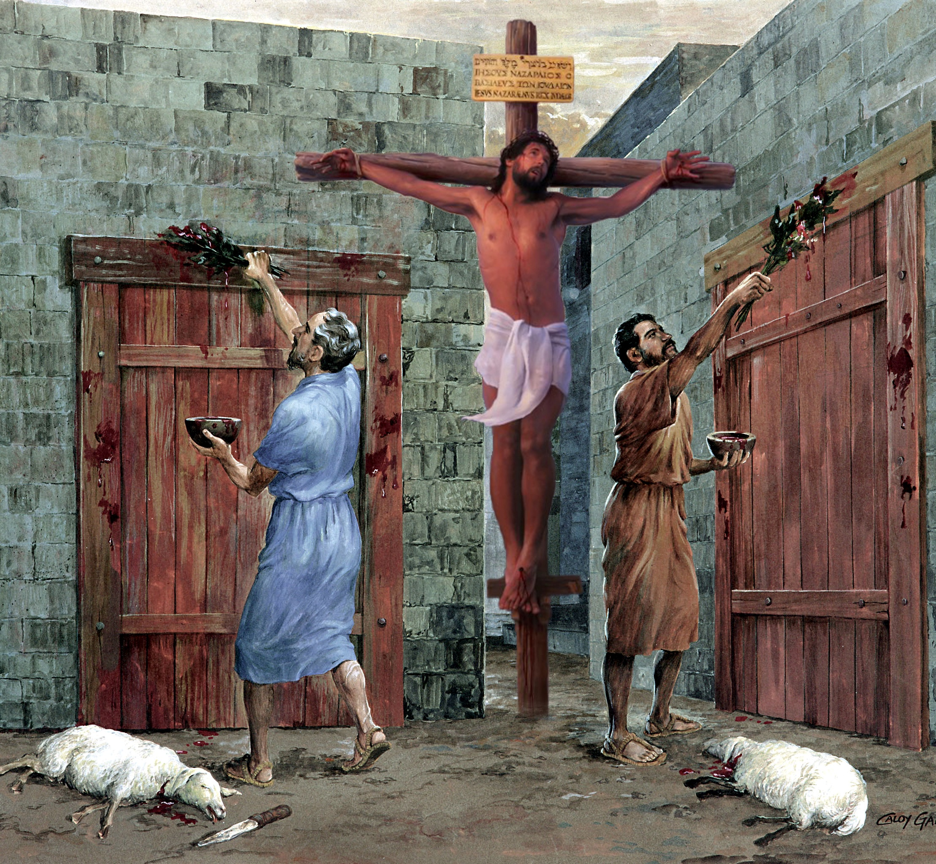

“Nimeni, dar, să nu vă judece cu privire la mâncare sau băutură, sau cu privire la o zi de sărbătoare, cu privire la o lună nouă sau cu privire la o zi de Sabat, care sunt umbra lucrurilor viitoare, dar trupul este al lui Hristos.” Coloseni 2:16, 17

Slide 3

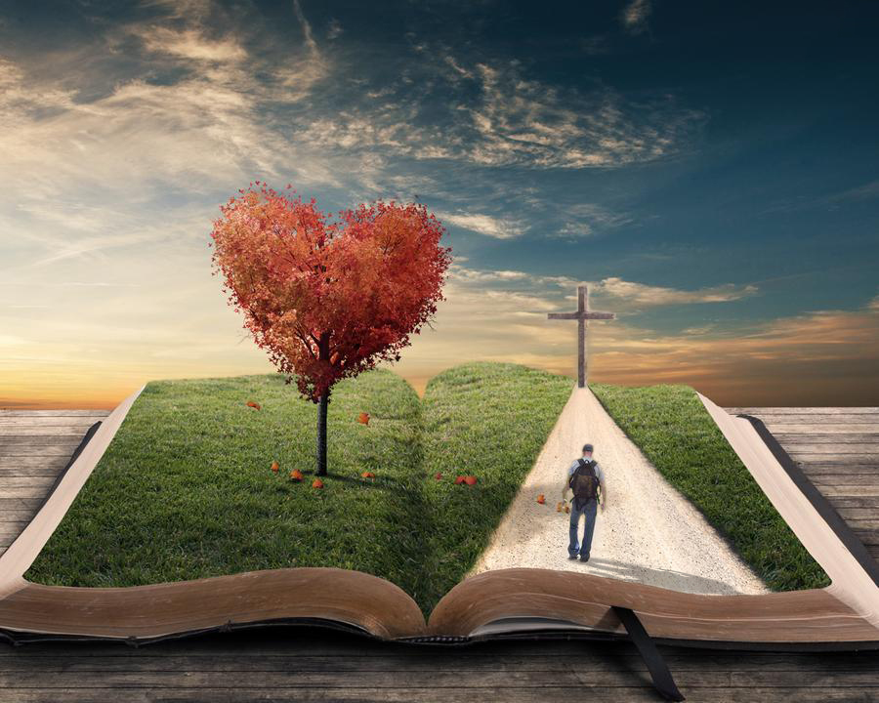








Credința în Isus ne aduce mari beneficii. Pe lângă iertarea păcatelor noastre, primim mângâiere, înțelepciune și multe altele.
Pavel ne invită să ne înrădăcinăm în această credință, pentru a putea fi pomi care aduc roade bune pentru Împărăția lui Dumnezeu.
De asemenea, ne avertizează despre unde ar trebui să ne înrădăcinăm: nu pe baza filozofiilor și teoriilor omenești, ci doar pe Cuvântul viu al lui Dumnezeu.
Beneficiile credinței:
Consolare, laudă și ordine (Coloseni 2:1-5)
Înrădăcinați în Hristos (Coloseni 2:6-8)
Zapisul pironit pe cruce(Coloseni 2:9-15)
Problemele care zdruncină credința :
Zile de sărbătoare, luni noi și sabate (Coloseni 2:16-19)
Porunci omenești (Coloseni 2:20-23)

Slide 4


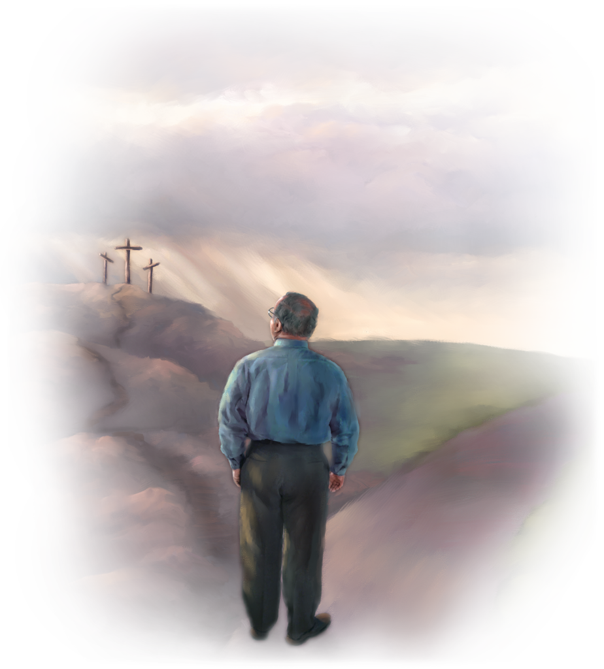
BENEFICIILE CREDINȚEI

Slide 5

Dar înțelepciunea unde se găsește? Unde este locuința priceperii? (Iov 28:12)
La Hristos, „în care sunt ascunse toate comorile înțelepciunii și ale științei”(Coloseni 2:3)

Slide 6

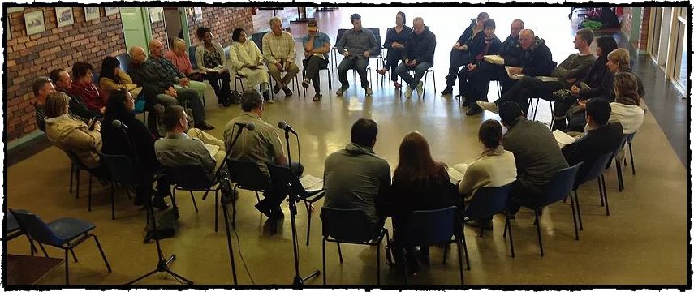
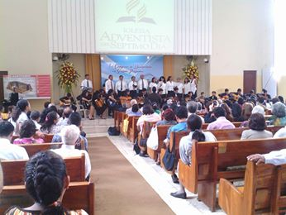
CONSOLARE, LAUDĂ ȘI ORDINE
“Căci, măcar că sunt departe cu trupul, totuși cu duhul sunt cu voi și privesc cu bucurie la buna rânduială care domnește între voi și la tăria credinței voastre în Hristos.” (Coloseni 2:5)
Deși nu cunoștea personal biserica din Colose, Pavel știa că aceasta era amenințată de învățături false (Coloseni 2:1, 4).
Din acest motiv, le scrie cu trei scopuri clare care îi vor ajuta să facă față acestui pericol (Coloseni 2:2):
Ca să se îmbărbăteze
Să rămână uniți în dragoste
Și să aibă toate bogățiile care vin din convingere și înțelegere
Astfel vor cunoaște lucrarea lui Dumnezeu, adică a lui Hristos
Înainte de a identifica doctrinele false, există o dublă laudă pentru Coloseni: ei au o bună rânduială și sunt tari în credință (Coloseni 2:5).
„Ordinea” la care se referă Pavel aici înseamnă ordine în închinare și în diversele activități ale bisericii. Trebuie să existe o conducere și o împărțire a responsabilităților; activitățile trebuie desfășurate cu decența cuvenită; și așa mai departe. Aceasta va duce la o mai bună proclamare a Evangheliei și îi va proteja de anumite erori.

Slide 7

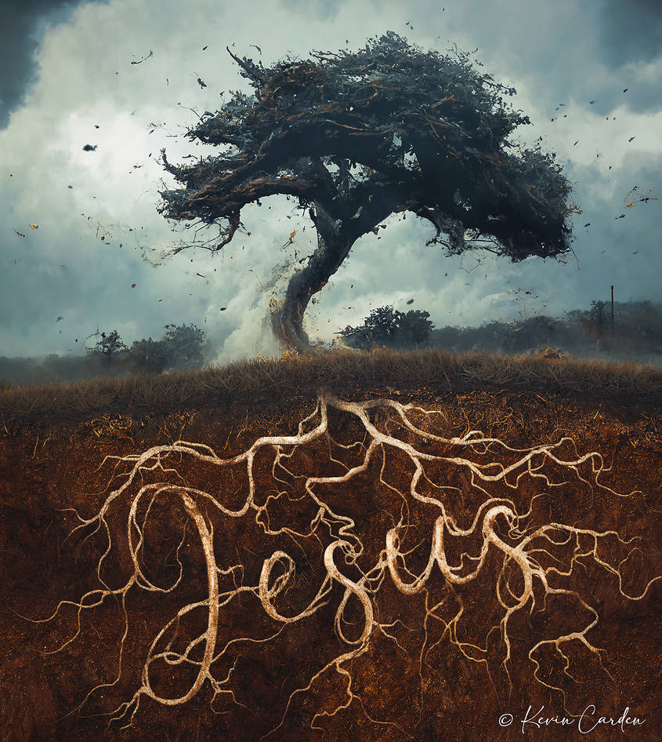
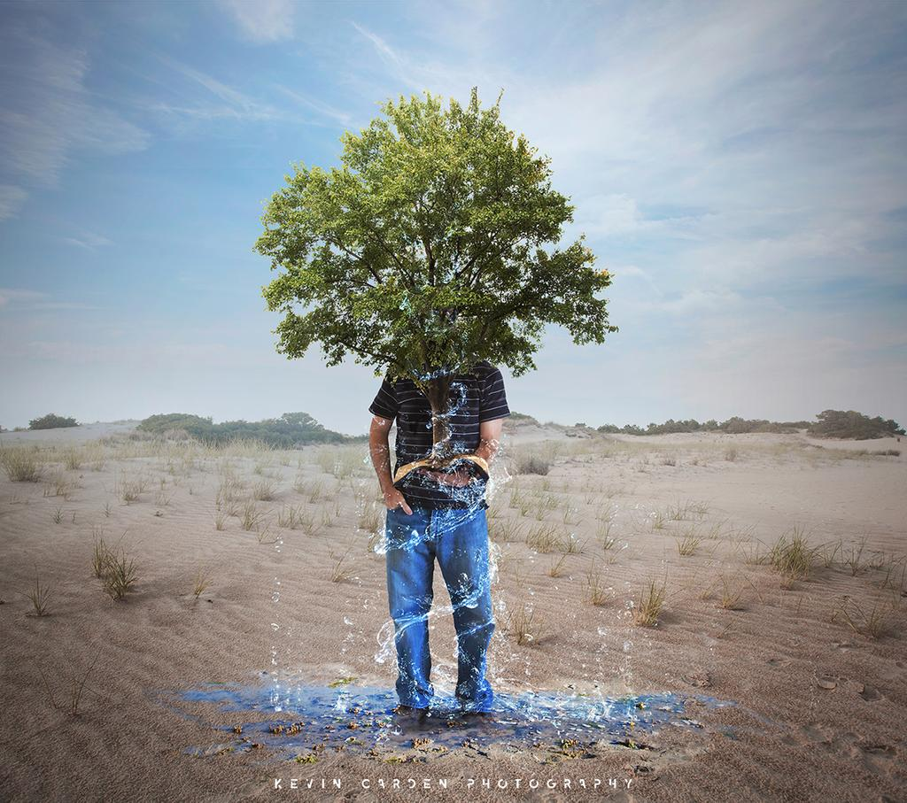
ÎNRĂDĂCINAȚI ÎN HRISTOS
“fiind înrădăcinați și zidiți în El, întăriți prin credință, după învățăturile care v-au fost date, și sporind în ea cu mulțumiri către Dumnezeu.” (Coloseni 2:7)
Obținem mântuirea acceptând o Persoană, nu acceptând doctrine (Coloseni 2:6). Totuși, acestea sunt esențiale. Pavel ne îndeamnă să umblăm în Hristos „așa cum ați fost învățați” (Coloseni 2:7b).
Pe măsură ce umblăm cu Isus, suntem înrădăcinați în El. Suntem, metaforic, „sădiți de Domnul ca să-I arătăm slava” (Isaia 61:3). Suntem „copaci” care se agață de Isus și de învățăturile Sale (Psalmul 1:3).
Deci, există două tipuri de doctrine
Conform lui Hristos și învățăturilor sale consemnate în Biblie
Suntem întăriți în credință și suntem din belșug în mulțumire (Coloseni 2:7)
Conform filozofiilor și subtilităților goale, conform tradițiilor oamenilor
Suntem înșelați, judecați și lipsiți de răsplata noastră. (Coloseni 2:8, 16, 18)

Slide 8

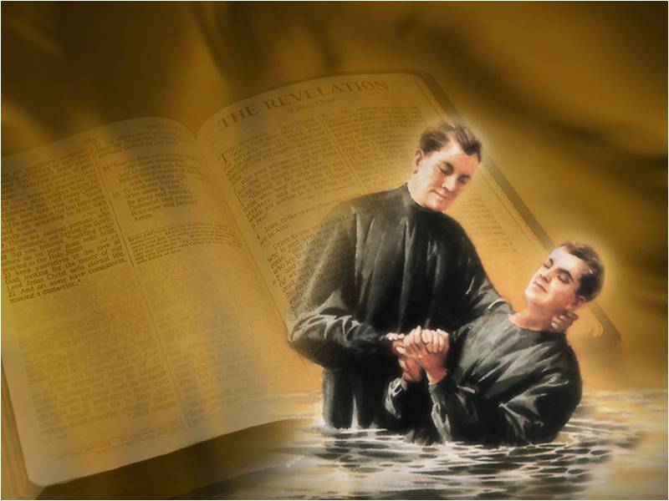
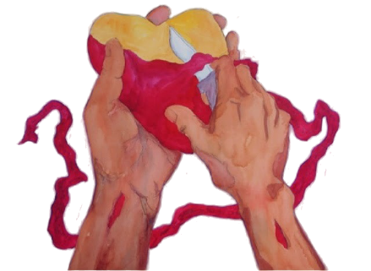
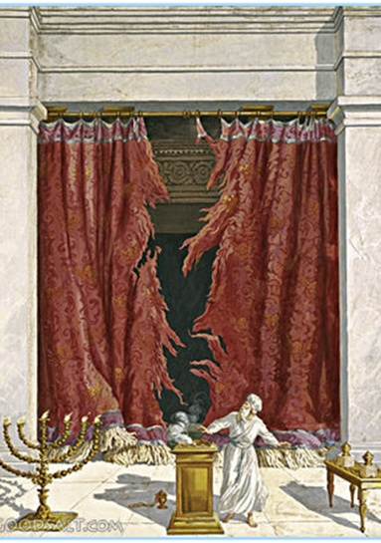
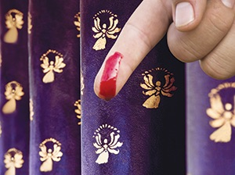
ZAPISUL PIRONIT PE CRUCE
“A șters zapisul cu poruncile lui, care stătea împotriva noastră și ne era potrivnic, și l-a nimicit, pironindu-l pe cruce.” (Coloseni 2:14)
Avraam și-a ratificat legământul cu Dumnezeu prin circumcizie (Gen. 17:11). Noi ratificăm legământul nostru cu Isus prin botez, care este „circumcizia lui Hristos” (Col. 2:11-12). Aceasta implică faptul că circumcizia fizică nu mai este necesară. După ce clarifică acest punct, Pavel vorbește despre lucrarea lui Isus pe cruce. Ce a realizat Isus?
El ne-a dat viață, iertându-ne păcatele (Coloseni 2:13)
El a anulat codul scris, cu poruncile lui, care stătea împotriva noastră (Coloseni 2:14)
Triunfó sobre los principados y las potestades del mal (Col. 2:15)
Efeseni 2:14-15 clarifică faptul că „faptul” sau „ordonanța” care era împotriva noastră era legea ceremonială, care constituia un zid de separare între evrei și neamuri.
Din acest motiv, nu mai trebuie să ne facem griji cu privire la respectarea legilor rituale ale Vechiului Testament, care și-au avut împlinirea și sfârșitul în Hristos.

Slide 9

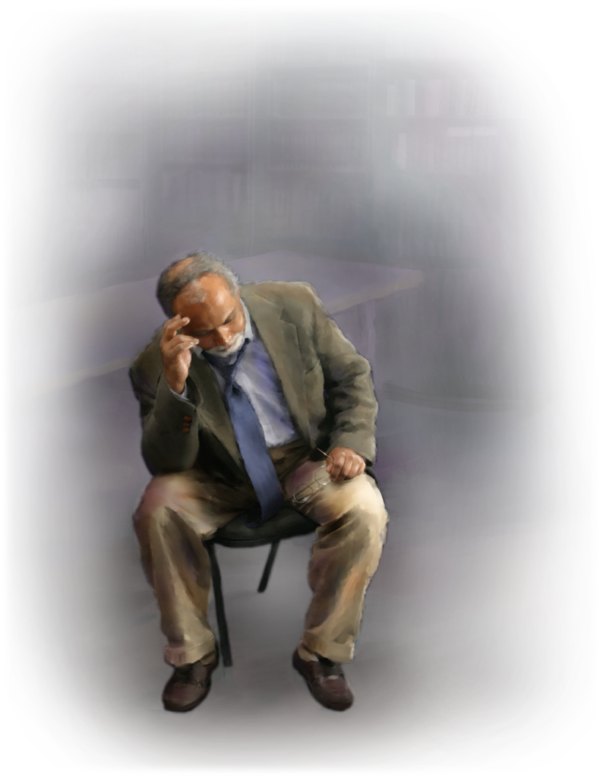
PROBLEME CARE ZDRUNCINĂ CREDINȚA

Slide 10


ZILE DE SĂBĂTOARE, LUNI NOI ȘI SABATE
“Nimeni, dar, să nu vă judece cu privire la mâncare sau băutură, sau cu privire la o zi de sărbătoare, cu privire la o lună nouă sau cu privire la o zi de Sabat” (Coloseni 2:16)
Pe lângă circumcizie, existau și alte aspecte care îi diferențiau pe evrei de neevrei: riturile și festivitățile religioase.
Pavel clarificase deja rolul circumciziei. Acum, cu expresia „dar”, Pavel indică implicațiile anulării „legilor ceremoniale”: nu mai era obligatoriu pentru mântuire să se respecte riturile și sărbătorile, pe care Isus le-a împlinit murind pe cruce (Matei 27:51; Coloseni 2:16).
Se pare că Pavel citează Osea 2:11 pentru a rezuma întregul sistem ceremonial al Sanctuarului într-o singură propoziție. Aceasta implică faptul că Sabatele menționate aici sunt cele șapte Sabate rituale (păstrate indiferent în ce zi a săptămânii cădeau) și nu Sabatul săptămânal (inclus în legea morală, universală și aplicabilă tuturor, evrei și neamuri).

Slide 11


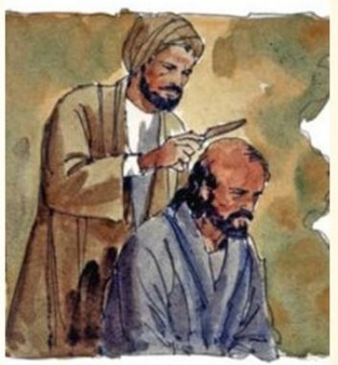
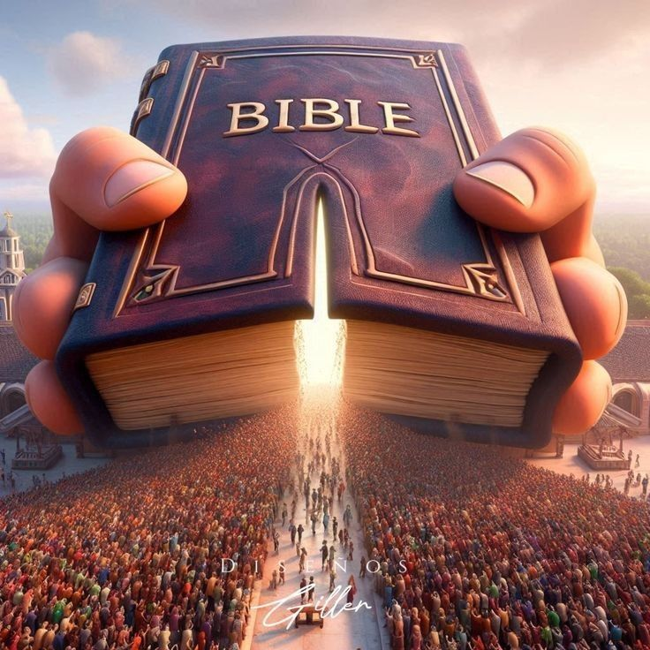
PORUNCI OMENEȘTI
“Toate aceste lucruri, care pier odată cu întrebuințarea lor și sunt întemeiate pe porunci și învățături omenești” (Coloseni 2:22)
Învățătorii falși, la care Pavel face referire de mai multe ori în scrisoarea sa, erau evrei care învățau necesitatea respectării legii iudaice pentru a obține mântuirea (Faptele Apostolilor 15:1, 5). Aceste legi includeau și multe reguli elaborate de rabini.
Să urmăm raționamentul lui Pavel. Prin botez am murit față de „învățăturile începătoare ale lumii” și trăim pentru Hristos. Dacă continuăm să ne îngrijorăm, de exemplu, cu privire la impuritățile ceremoniale, încă trăim în lume și ne preocupă lucrurile care dispar odată cu folosirea (Coloseni 2:20-22).
Totuși, Pavel clarifică faptul că, pentru evreii obișnuiți cu aceste rituri, acestea au o anumită valoare moralizatoare pentru ei înșiși, deși nu sunt utile pentru transformarea inimii (Col. 2:23).
În concluzie, trebuie să ne călăuzim după învățăturile conținute în Scripturi – inspirate de Dumnezeu – și nu după filozofii sau raționamente omenești.

Slide 12

“Creștinul este asemănat cu cedrul din Liban. Am citit că acest copac face mai mult decât să-și înfigă câteva rădăcini scurte în pământul care îl ține. Își înfige rădăcini puternice adânc în pământ și acestea se întind tot mai departe ca să se prindă și mai puternic. Și, în vântul puternic al furtunii, el stă neclintit, susținut de rețeaua sa de rădăcini de dedesubt. Tot așa, creștinul își înfige rădăcinile adânc în Hristos. El are credință în Răscumpărătorul său. El știe în cine crede. El este pe deplin convins că Isus este Fiul lui Dumnezeu și Mântuitorul păcătoșilor. ... Rădăcinile credinței pătrund adânc. Creștinii adevărați, la fel ca cedrul din Liban, nu cresc în solul moale de la suprafață, ci sunt înrădăcinați în Dumnezeu, fixați în crăpăturile stâncilor munților. ”
E. G. W. (Our High Calling, p. 331)

